Slide 1
Подача запроса о предоставлении сведений ЕГРН на портале государственных услуг Росреестра
www.rosreestr.ru

Slide 2
ВНИМАНИЕ! С 01.01.2017 при запросе сведений Единого государственного реестра недвижимости (далее – ЕГРН) в виде копии документа или сведений ЕГРН об объектах недвижимости и (или) их правообладателях необходимо в обязательном порядке указывать кадастровый номер (или ранее присвоенный государственный учетный номер) объекта недвижимости, что предусмотрено приказом Минэкономразвития России от 23.12.2015 № 968 (ред. от 22.11.2016) «Об установлении порядка предоставления сведений, содержащихся в Едином государственном реестре недвижимости, и порядка уведомления заявителей о ходе оказания услуги по предоставлению сведений, содержащихся в Едином государственном реестре недвижимости» .

Slide 3
Перед тем, как подать запрос о предоставлении сведений ЕГРН, Вы можете проверить наличие информации об интересующем Вас объекте в ЕГРН, используя сервисы «Справочная информация по объектам недвижимости в режиме online» и «Публичная кадастровая карта»

Slide 4
Переходим по адресу https://rosreestr.ru/wps/portal/p/cc_present/EGRN_1

Slide 5
Выбираем необходимый вид документа

Slide 6
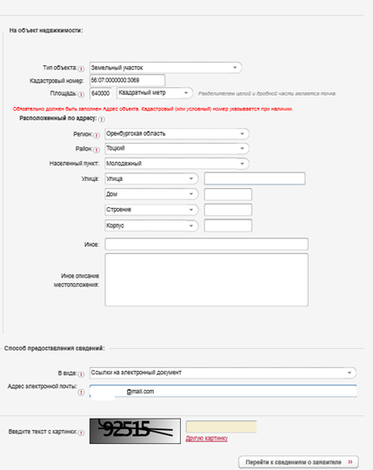
Заполняем сведения об объекте недвижимости
Поле, обязательное для заполнения (за исключением кадастрового номера) отмечено значком
После заполнения всех необходимых полей вводим текст с картинки и переходим к следующей стадии – ввод сведений о заявителе

Slide 7
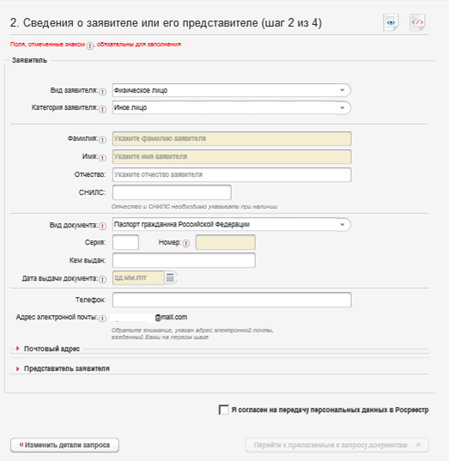
Заполняем сведения о заявителе
Поле, обязательное для заполнения (за исключением кадастрового номера) отмечено значком
После заполнения всех необходимых полей переходим к следующей стадии – ввод сведений о прилагаемых документах

Slide 8
Заполняем сведения о прилагаемых документах (при необходимости)
После заполнения всех необходимых полей переходим к следующей стадии – проверка введенных данных

Slide 9
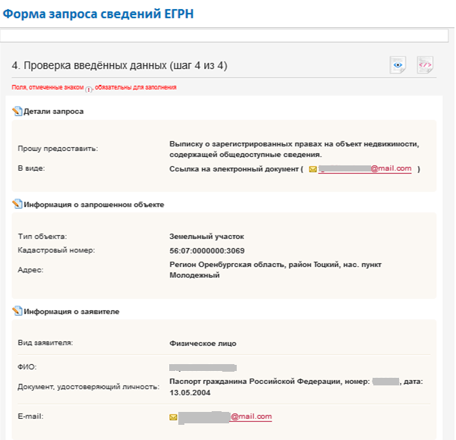
Проверяем введенные данные

Slide 10
После проверки введенных данных возможно: - вернуться на предыдущую стадию для изменения введенных сведений ; - при отсутствии необходимости подписания электронной подписью – выбираем «Отправить запрос»; - при необходимости подписания электронной подписью – выбираем «Подписать и отправить запрос».

Slide 11
После отправки запроса появляется информационное сообщение следующего содержания:

Slide 12
Переходим по ссылке «Проверка статуса запроса»:

Slide 13
На ящик электронной почты поступит сообщение следующего содержания о необходимости оплаты:

Slide 14
После проведения оплаты и перевода запроса в статус «В работе» поступит сообщение следующего содержания:

Slide 15
После отработки запроса поступит сообщение следующего содержания:

Slide 16
109028, г. Москва, ул. Воронцово поле, д. 4а
Тел.: 8 800 100 34 34, (495) 917-57-98, 917-48-52
Факс: (495) 531-08-00 доб 15-12
e-mail: 00_uddfrs1@rosreestr.ru, www.rosreestr.ru

